Slide 1
Fidist
老師:李俊賢
學生:林奇鋒

Slide 2
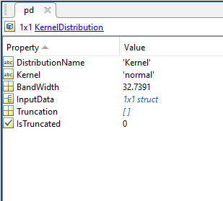

Kernel
$\overset{⃑}{X}$=1,2,…,252
data
fitdist(data,’kernel’)

Slide 3
pd=fitdist(data,’kernel’)
pdf(pd,data)

Slide 4
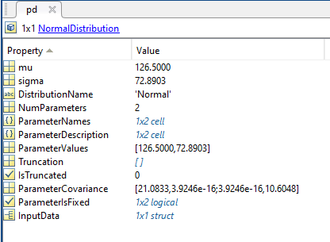
Normal
$\overset{⃑}{X}$=1,2,…,252
data
fitdist(data,’normal’)

Slide 5
pd=fitdist(data,’normal’)
pdf(pd,data)

